Slide 1
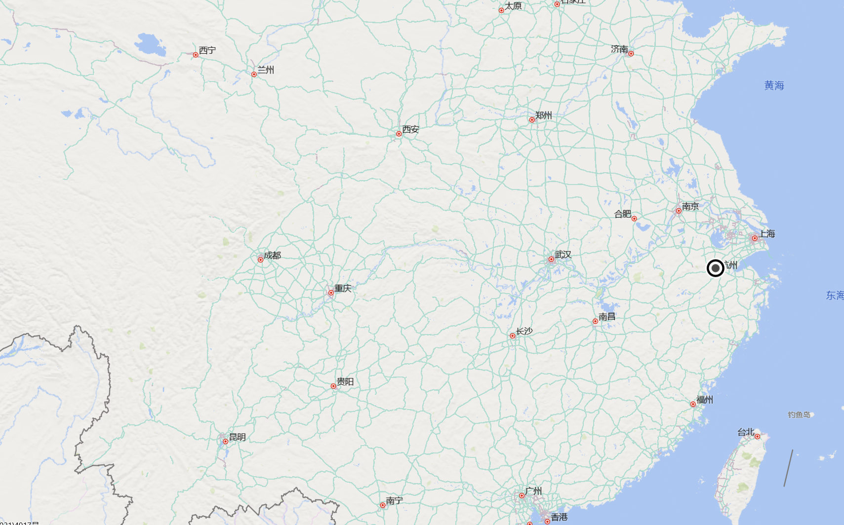
姓名：罗明宇
爱好：在这块地👇上走走：

